Slide 1
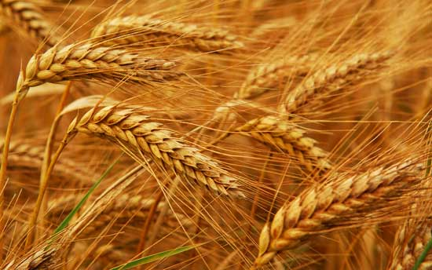

Slide 2
المقدمة: Introduction
تُعدُّ محاصيل الحبوب الأهمّ زراعياً على مستوى العالم، حيث تُؤمن 70% من غذاء سكان العالم،
حيث يعدُّ محصول القمح من أهم محاصيل الحبوب (Kazemi, 2009)، إذ يُزرع ويُستهلك كغذاء أساسي في العديد من دول العالم، وبخاصةٍ في المناطق التي تُعاني من مشكلة الجفاف
تحتوي حبوب القمح Triticum aestivum L على البروتين الغروي (الغلوتين)، ما يسمح بالحصول على الخبز المنتفخ والناضج بشكل متجانس. ويُعد القمح محصولاً نشوياً لكنه في الوقت نفسه يحتوي على البروتين والأملاح والفيتامينات كمواد ذات قيمة غذائية مرتفعة جداً، وكمية من الأحماض الأمينية. ويُستخدم كمادة أولية في العديد من الصناعات الغذائية، مثل الخبز، بالإضافة إلى استخدامه في المجالات الصناعية، كصناعة النشاء
أنتج 736 مليون طناً من القمح للموسم الزراعي2015 -2016، ويشكل إنتاج الصين، الهند، روسيا والولايات المتحدة أكثر من ربع الإنتاج العالمي
وتقدر المساحة المزروعة بمحصول القمح على مستوى الوطن العربي بنحو 10709,88 ألف هكتاراً, وفي القطر العربي السوري 1287885 هكتاراً،
تراجعت غلة المحصول في الزراعات المطرية رغم ازدياد المساحة المزروعة التي تشكل 55% من إجمالي المساحة الكلية المزروعة (1599108) هكتاراً، ويعزى ذلك إلى تدني معدلات الهطول المطري، وعدم انتظام توزع الأمطار خلال موسم النمو بما يتناسب مع تلبية احتياجات نباتات المحصول المائية
وتعد المؤشرات البيوكيميائية والجزيئية من أهم المؤشرات المساعدة في استنباط الأصناف المقاومة للجفاف

Slide 3
الدراسة المرجعية:
يعد الجفاف كأحد أهم الإجهادات البيئية وهو ناتج عن زيادة معدل النتح عن معدل الامتصاص وذلك بسبب إما:
جفاف الجو
( هبوب رياح حارة وجافة)
جفاف التربة
( نقص المخزون المائي فيها)
وعند تعرض النبات للجفاف فإنه يلجأ إلى
التأقلم
(عن طريق عمليات فيزيولوجية و بيوكيميائية وجزيئية مختلفة )
الهروب
(من خلال التبكير في الإزهار والنضج خلال فترات الإجهاد المائي)
ولعل من أهم آليات التأقلم التنظيم الأسموزي الذي يعتبر إجراء بيولوجي يحمي العضو من تأثير نقص المياه وذلك بتخفيض الضغط المائي والإبقاء على الضغط الانتباجي حيث تتراكم مختلف المركبات ذات دور المنظم الأسموزي
ومن هذه المركبات (السكريات الذوابة والأحماض العضوية, البرولين, أيونات معدنية).
وجد أن الحمض الأميني برولين يزداد تركيزه, فيخفف من سمية بعض المركبات ويتفاعل مع بقايا بعض البروتينات.

Slide 4
يختلف تأثير الجفاف باختلاف
والعضو النباتي.
الأصناف والطرز
المرحلة من نمو النبات
حيث يتقلص حجمها وبعد الإزهار تشيخ بسرعة
الورقة
فنلاحظ أن أكثر عضو يتأثر بالجفاف هو
تعد مرحلة إنبات البذور والبادرات من أهم المراحل الحرجة بالنسبة للجفاف حيث يؤدي الجفاف في هذه المرحلة إلى:
يؤثر على كفاءة البادرات في منافسة الأعشاب
تراجع في نسبة إنبات البذور
بالنتيجة يؤثر على الغلة الحبية

Slide 5
لجأ مربو النبات غربلة أصناف القمح لتحمل الجفاف عند المراحل المبكرة من حياة النبات باستخدام بعض المركبات الكيميائية مثل PEG التي تحث على الجفاف ضمن ظروف المخبر
لوحظ عند تعريض بادرات القمح ل PEG
تراكم
انخفاض
البروتين
عملية التمثيل الضوئي
البرولين
طول السويقة والجذير
السكريات الذائبة
ووزنهما الرطب والجاف
محتوى الماء النسبي
تركيز الكلوروفيل في الأوراق

Slide 6
اختلفت الاستجابة للجفاف باختلاف الأصناف
بشكل عام تتحمل نباتات القمح الطرية الإجهاد الجفافي في التربة بشكل أفضل من الأصناف القاسية,
بسبب كبر حجم مجموعها الجذري وتفرعه وتعمقه في التربة مقارنة مع القمح القاسي.
غير أن الأقماح القاسية تتحمل الجفاف الهوائي أكثر من الطرية
بسبب احتواء الأولى على السفا الطويل الذي يقلل من أثر الرياح الحارة.
أظهرت الدراسات المرجعية تفوق أصناف القمح الطري شام 4, وشام6 على جميع أصناف وسلالات القمح القاسي
في نقل نواتج التمثيل الضوئي من السوق إلى الحبوب
أما أصناف القمح القاسي فكانت الأفضل
في نقل هذه النواتج من المصدر إلى المصب بالإضافة إلى أن معدل تراكم البروتين كان أعلى معنوياً فيها من الأصناف الطرية

Slide 7
قديما كان الاعتماد على الصفات الشكلية لدراسة التنوع النباتي وبشكل خاص عند وجود تقارب كبير بين النباتات المدروسة ولكن هذه الصفات شديدة التأثر بالعوامل البيئية فكان لا بد من البحث عن معايير ومؤشرات أكثر دقة يمكنها تحقيق هذا الهدف فكانت المؤشرات الجزيئية من أفضلها لاعتمادها على معلومات مأخوذة من ال DNA والتي لا يمكن أن تتأثر بالعوامل البيئية بالإضافة لكونها سريعة ودقيقة.
من أهمها التقانات المعتمدة على تفاعل ال PCR
مبدأه: يقوم بمضاعفة قطع محددة من ـDNA وذلك بوجود بادئات عشوائية أو متخصصة مصممة لهذا الهدف، مما يسمح بالحصول على ملايين النسخ المضاعفة من قطعة واحدة من ـDNA التي تتضاعف أسياً
ومن المؤشرات الجزيئية المهمة جداً والواسعة الانتشار حالياً مؤشرات التسلسلات البسيطة المتكررة (SSR).
تتكون هذه المؤشرات من مقاطع صغيرة متكررة، تسمى وحدات متكررة
ميزاتها:
تطلبها كميات قليلة من ال DNA
وفرتها
كشف التباينات الوراثية بدقة عالية
تبادلها بسهولة بين المخابر

Slide 8
يوجد مجموعة كبيرة من المورثات المسؤولة عن تحمل الجفاف في محاصيل الحبوب وأشهر هذه المورثات هي تلك المسؤولة عن تصنيع بروتينات الديهدرين
حيث لوحظ ازدياد المحتوى من الديهدرين مع تراجع رطوبة التربة ثم انخفاضه في مرحلة استعادة النمو
كان لهذه المورثة أنماط مختلفة من التعبير الوراثي تحت ظروف الإجهاد
والملفت للنظر كان وجود مستوى عال للتعبير الوراثي للمورثات في أنسجة الأوراق في طرز القمح المتحملة للجفاف

Slide 9
أهمية البحث ومبرراته:
يحدث في النبات عدد كبير من التفاعلات للتغلب على الآثار الضارة الناجمة عن مجموعة واسعة من الإجهادات الحيوية وغير الحيوية بما في ذلك الضوء، الجفاف، الملوحة وارتفاع درجات الحرارة، ويعد الإجهاد الجفافي واحد من أهم الضغوط البيئية التي يتعرض لها النبات والتي تؤثر سلباً على إنتاجيته.
ولما كان القمح من أهم المحاصيل التي تزرع في الوطن العربي عامةً، وسوريا خاصةً، ونظراً لموجات الجفاف التي يتعرض لها العالم وتذبذب كمية الأمطار وعدم انتظامها، فإنه من الأهمية بمكان فهم الاستجابات البيوكيميائية والجزيئية للجفاف من قبل النبات وذلك لإدراك شامل لآلية مقاومة النبات لظروف ندرة المياه، فالأصل في عملية تكيف النبات مع البيئة هو الجينات وما يصاحبها من عناصر منظمة تجعل النبات أفضل نمواً، لذلك فإن هذه الدراسة التي تعد حديثة وغير مطروحة يمكن اعتبارها خطوة رئيسة أولية يستفاد منها لاحقاً في دراسات التربية والانتخاب ومن هنا تأتي أهمية البحث.

Slide 10
هدف البحث:
1- تقييم أداء طرز من القمح القاسي والطري تحت تأثير الإجهاد الجفافي.
2- تحديد بعض المؤشرات البيوكيميائية المميزة للطرز المدروسة المرتبطة بتحمل الإجهاد الجفافي.
3- تحديد بعض المؤشرات الجزيئية المرتبطة بتحمل الإجهاد الجفافي للطرز المدروسة.
مواد وطرائق البحث:
الطرز المختبرة:
القمح القاسي (حوراني ، شام 3 ، شام 5 ، بحوث 9 ، اكساد 65).
القمح الطري(شام 10 ، بحوث 10 ، دوما 2 ، دوما 6 ، جولان 2).
مكان تنفيذ التجربة:
مخابر التقانات الحيوية في جامعة دمشق

Slide 11
معاملات التجربة والمادة النباتية:
تعريض البادرة بمرحلة 3 أوراق حقيقية إلى الإجهاد الجفافي باستخدام تراكيز مختلفة من البولي إيتيلين غليكول PEG6000
. ترطب أوراق الترشيح بهذه المحاليل بمعدل 5 ميلليتر لكل طبق بتراكيز (-3 , -6 , -9 , -12 , 0) بار، بالإضافة إلى أطباق تحتوي على ماء مقطر فقط، تعد كشاهد، تغطى الأطباق منعاً لفقد الماء بالتبخر
تحضين الأطباق على درجة حرارة 20 ± 2 مْ

Slide 12


Slide 13
المؤشرات البيوكيميائية

Slide 14

المحتوى المائي النسبي للسويقة والجذير:
المحتوى المائي النسبي = $\frac{الفعلي المائي المحتوى}{التشبع عند المائي المحتوى }$ ×100
تركيز السكريات الذوابة (ميكروغرام.غˉ¹وزن رطب):
أخذ 1 غ من العينة ، ويضاف لها 50 مل ماء مقطر مغلي
حمام مائي
ترشيح
إضافة كاشف الفينول و حمض الكبريت المركز، وماء مقطر
تقدير نسبة السكريات الذوابة بقياس الشدة اللونيه بجهاز المطياف الضوئي

Slide 15
تركيز الحمض الأميني البرولين (ميكروغرام.غˉ¹وزن رطب):
وزن معين من العينة حوالي 0.5 غ ستطحن، ثم تمزج مع 10 مل من محلول حمض السلفوسالسيلك 3%
في جهاز الطرد المركزي
ترشيح
حمام ثلجي
حمام مائي
إضافة حمض الخل و نينهدرين إلى الرشاحة
إضافة التولوين
تنفصل طبقة من التولوين وماتحمله من البرولين
يقاس البرولين بواسطة جهاز مقياس الطيف الضوئي

Slide 16
محتوى السويقة والجذير من المالون داي ألدهيد (MDA) (ميكرومول.غˉ¹):
إضافة 1مل من حمض الخليك ثلاثي الكلور إلى العينة
إضافة thiobarbituric acid
إلى الرشاحة الناتجة بعد التثفيل
قراءة امتصاص العينة للأشعة بواسطة جهاز قياس الطيف الضوئي.

Slide 17
تركيز الكلوروفيل في أوراق البادرات (ملغ.غˉ¹وزن طري):
تسحق الأوراق الرطبة باستخدام هاون خزفي
فصل الراشح عن الراسب المتبقي بوساطة جهاز الطرد المركزي
قراءة الامتصاصية للراشح
بوساطة جهاز المطياف الضوئي

Slide 18
المؤشرات الجزيئية

Slide 19
المرحلة الأولى
استخلاص الحمض الريبي
DNA من العينة النباتية
المرحلة الثانية
التقدير الكمي والنوعي
للحمض الريبي DNA
المرحلة الرابعة
الرحلان الكهربائي على هلامة الآغاروز
المرحلة الثالثة
تطبيق تقنية SSR والتي تعتمد على تقانة PCR

Slide 20

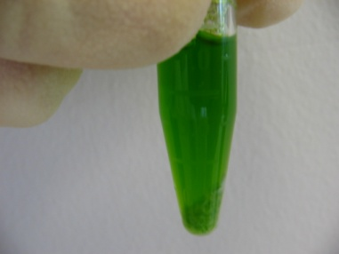
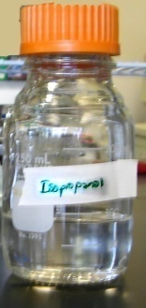
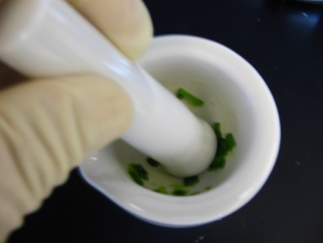
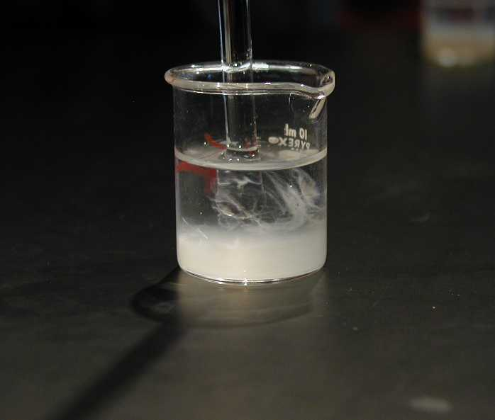
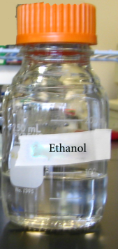
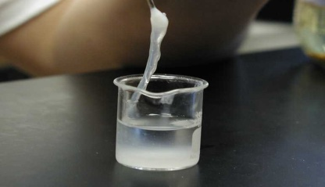
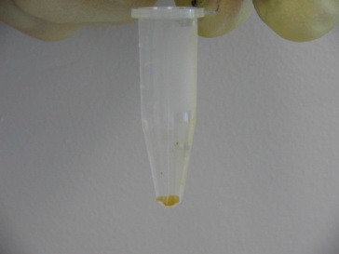
استخلاص الـ DNA
التثفيل لفصل الأحماض النووية
عن راسب البقايا النباتية بإضافة
(كلوروفورم : أيزوميل الكحول )(24:1)
ترسيب الأحماض النووية
باستخدام المحلات العضوية
(ايزوبروبانول مع اسيتات الصوديوم)
تحطيم الجدر والأغشية الخلوية
باستخدام محلول الاستخلاص
SDS (Sodium Di Sulfate)
غسل الراسب بالكحول
((70% والتثفيل
للتخلص من المذيبات
إضافة أنزيمRNase للتخلص من RNA
يحل الـ DNA في
محلول الـ TE pH= 8,

Slide 21
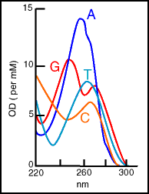
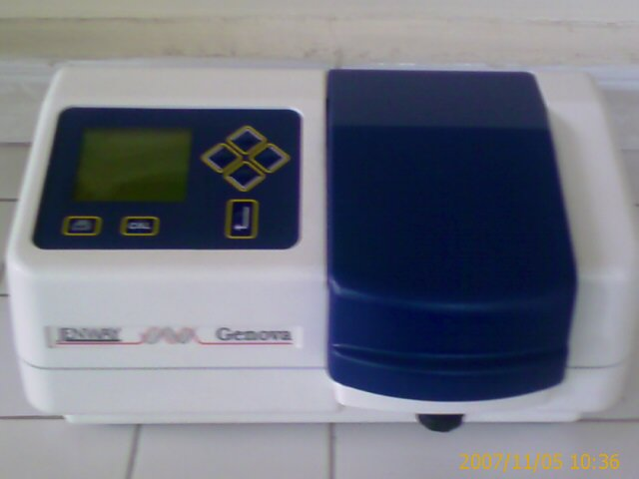
التقدير الكمي والنوعي للـ DNA
تم التقدير الكمي باستخدام جهاز مقياس الطيف الضوئي UV spectrophotometer لتقدير كمية ونقاوة DNA في العينات، ويعتمد مبدأ عمل الجهاز على قياس كمية DNA الموجودة في العينات وذلك عن طريق امتصاصه للأشعة فوق البنفسجية بأطوال موجات 260-280 نانومتر.
أما التقدير النوعي DNA فتم باستخدام الرحلان الكهربائي على هلامة الآغاروز بتركيز (0.8%).

Slide 22
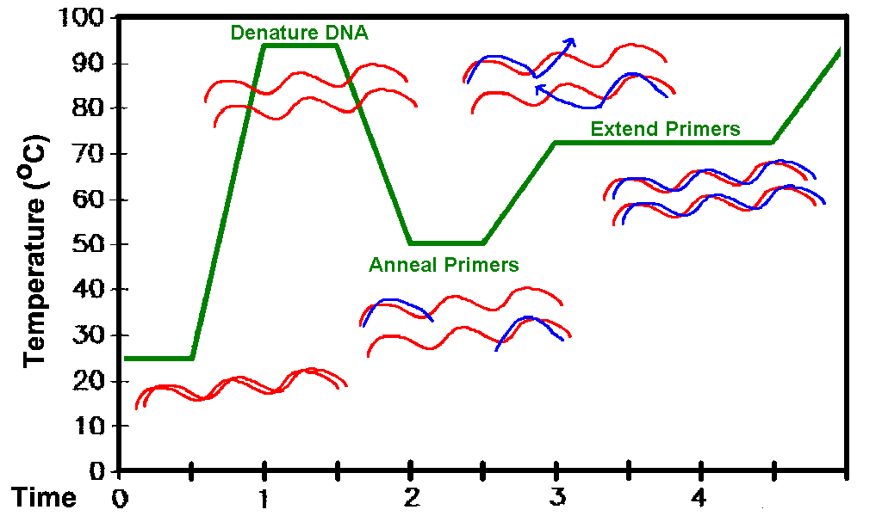
تفاعل البلمرة المتسلسل PCR
94-90 مْ
75 مْ
65-35 مْ

Slide 23
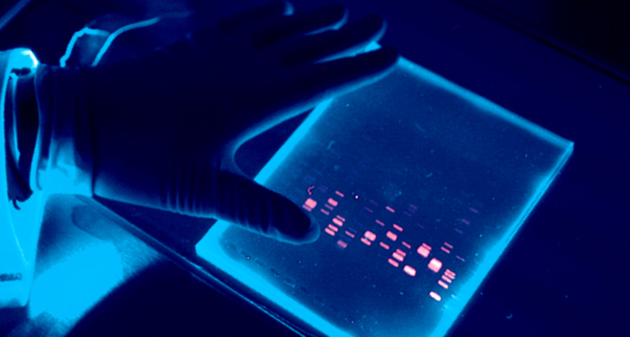
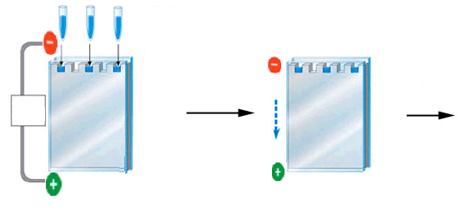

الرحلان الكهربائي والتصوير
تم تحديد نجاح عملية التضخيم وذلك باستخدام جهاز الرحلان الكهربائي، حيث ينفصل DNA خلال هلامة الآغاروز أو البولي أكريلامايد اعتماداً على الوزن الجزيئي كما ترحل القطع الكبيرة ببطء أكبر من القطع الصغيرة، ثم تم كشف DNA باستخدام صبغة الإثيديوم برومايد ليظهر على شكل حزم على الهلامة.

Slide 24
التحليل الإحصائي:
بالنسبة للدراسة البيوكيميائية:
سيتم تحليل البيانات إحصائيا ً باستخدام برامج احصائية لتحديد معامل الاختلاف وتحديد معنوية القيم المدروسة، واستخدام اختبار LSD لمقارنة المتوسطات وتحديد معنوية الفروق فيما بينها.
بالنسبة للدراسة الجزيئية:
ستستخدم البرامج الإحصائية الخاصة بالتقانات الحيوية لتحليل نتائج الدراسة الوراثية، حيث تجمع نتائج عملية التضخيم في جداول اعتماداً على مقارنةً وجود أو غياب حزم الحمض النووي DNA بين الطرز المدروسة، وستتم جميع التحاليل الإحصائية باستخدام برنامج Popgene الإصدار 1.31

Slide 25
شكراً لإصغائكم

